Slide 1
Проект «чайный сервиз» в рамках парциальной программы «волшебство наших рук» группа №7 «Радуга»
Царенко М.П.
Каратеева О.А
МАДОУ детский сад «Колосок» 2020г

Slide 2
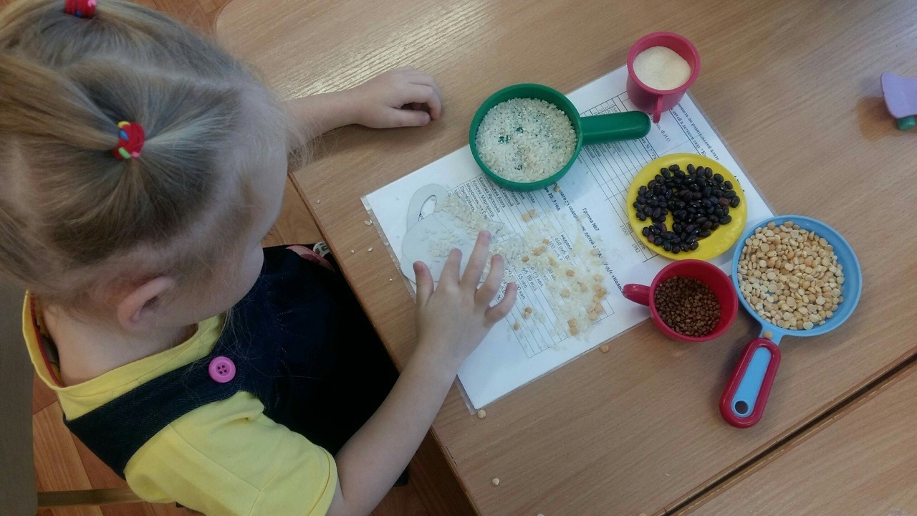
Цель: Развитие мелкой моторики рук. Освоение нетрадиционной техники аппликации крупой. Закрепление знаний и представлений детей о посуде.

Slide 3
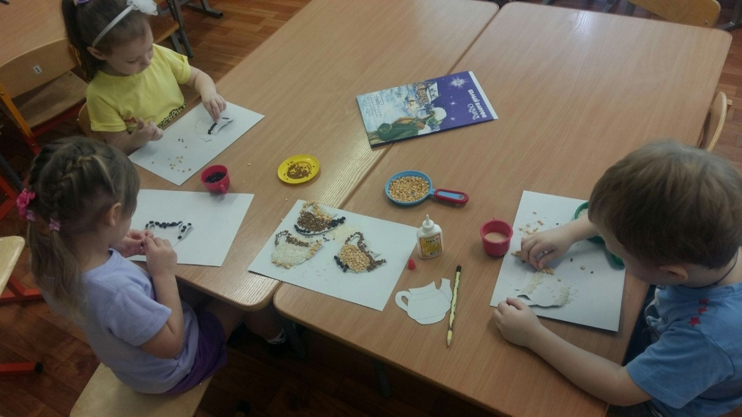
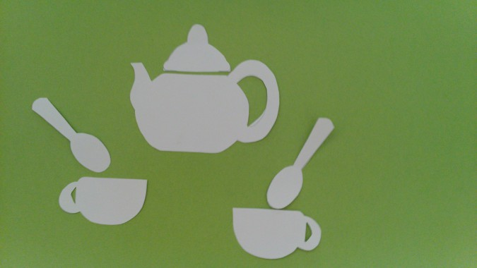
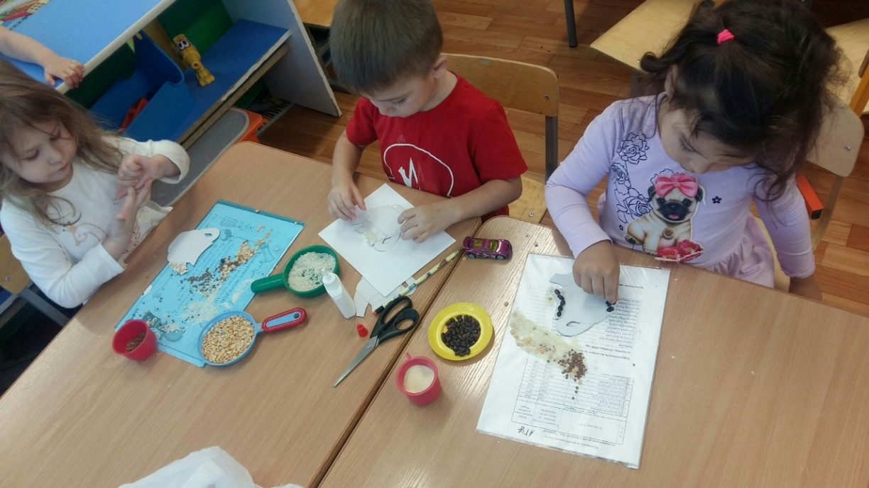
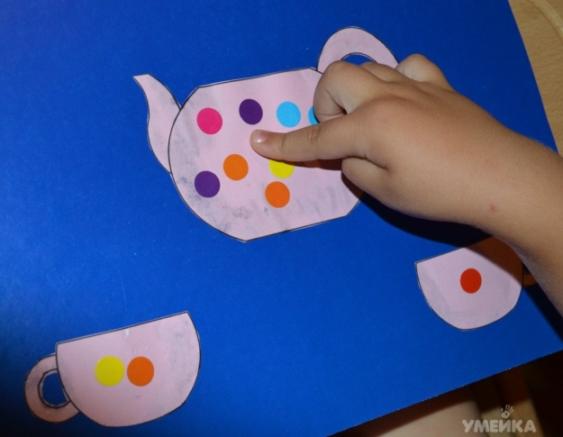

Slide 4
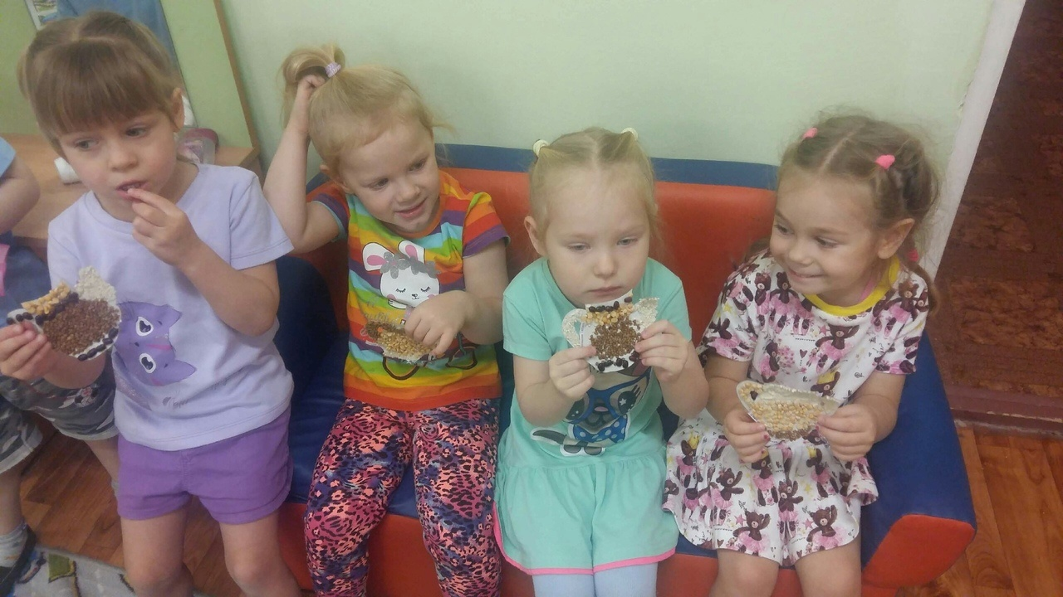
ЗАДАЧИ:
Знакомить с техникой аппликации из крупы, со свойствами крупы;
активизировать и расширят словарь детей по теме «Посуда»;
-дать возможность развивать мелкую моторику пальцев рук;
-продолжать учить детей правильно подбирать цвет картона для основы аппликации;
-воспитывать самостоятельность, усидчивость, аккуратность при работе с клеем, бережное отношение к используемым материалам.

Slide 5
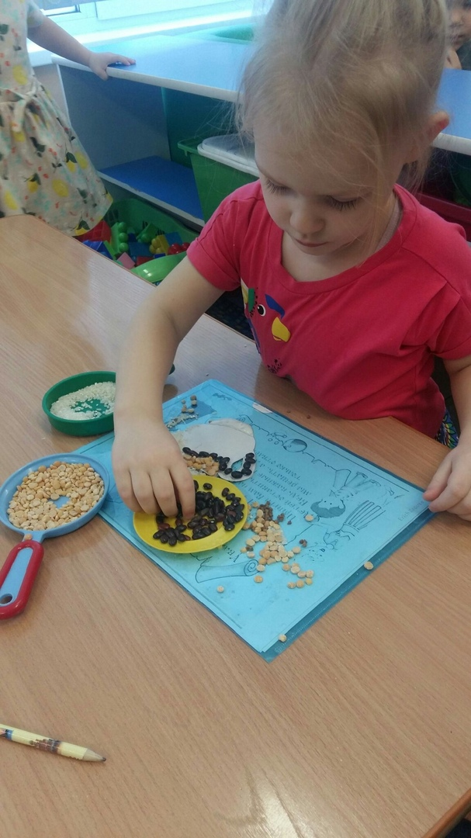
Сметану и сосиски
Ест Мурочка из миски
Без вилки и без ложки-
На то она и кошка.
Не нужно ей посуду
К обеду доставать,
Тарелки мыть не будет
И стол сервировать.
Но мы с тобой не кошки,
Сырое не едим мы,
В кастрюле нам картошку
Варить необходимо.
И пьем мы чай из чашки,
И правою рукой
Едим мы ложкой кашку,
Довольные собой.

